Slide 1

TEMA 1
Fundamentos de la
programación
Módulo profesional: Programación.
Ciclo Formativo: Desarrollo de Aplicaciones Multiplataforma.
PROGRAMACIÓN · 1.º DAM
Notes:
Abrir preguntando: ¿qué decisiones ha tomado hoy vuestro móvil por vosotros?
[Sources]
- Tema_1_Fundamentos_de_la_Programacion.pdf, pp. 1-2, material docente aportado por el usuario.
- Imagen de portada generada con OpenAI ImageGen para esta presentación.
[/Sources]

Slide 2
ANTES DEL CÓDIGO
Hoy ya has seguido varios algoritmos
Un algoritmo no vive solo en el ordenador: es una secuencia de decisiones con un objetivo.
1
2
3
4
Mirar la hora
Elegir ruta
Pagar
Comprobar
Si pierdo el tranvía, busco otra ruta
condición
Programación · 1.º DAM · Tema 1
02
Notes:
Pedir al grupo que describa una rutina de esta mañana usando solo verbos en orden.
[Sources]
- Tema_1_Fundamentos_de_la_Programacion.pdf, pp. 3, material docente aportado por el usuario.
[/Sources]

Slide 3
UNA MISMA SITUACIÓN, TRES NIVELES
Problema, algoritmo y programa no son sinónimos
ALGORITMO
PROBLEMA
PROGRAMA
1 Leer precio
2 Aplicar descuento
3 Sumar IVA
4 Mostrar total
Código Java que
ejecuta esos pasos
¿Cuánto pago por
mi compra?
Necesidad que queremos resolver
Pasos finitos y ordenados
El algoritmo expresado en un lenguaje
Programación · 1.º DAM · Tema 1
03
Notes:
Insistir en que el código es la última representación, no el primer paso.
[Sources]
- Tema_1_Fundamentos_de_la_Programacion.pdf, pp. 3, material docente aportado por el usuario.
[/Sources]

Slide 4



Lenguajes
Los lenguajes más usados
3
JavaScript
Pilar para crear páginas interactivas con Node.js
1
Python
C++
2
Facilidad de lectura y
crecimiento por la IA
Velocidad y rendimiento (Videojuegos , sistemas)
Programación · 1.º DAM · Tema 1
03
Notes:
Insistir en que el código es la última representación, no el primer paso.
[Sources]
- Tema_1_Fundamentos_de_la_Programacion.pdf, pp. 3, material docente aportado por el usuario.
[/Sources]

Slide 5

Lenguajes
¿Cuál vamos a dar?
Orientado a objetos
Multiplataforma - Android , Windows, macOS, Linux
Programación · 1.º DAM · Tema 1
03
Notes:
Insistir en que el código es la última representación, no el primer paso.
[Sources]
- Tema_1_Fundamentos_de_la_Programacion.pdf, pp. 3, material docente aportado por el usuario.
[/Sources]

Slide 6
MODELO MENTAL
Todo programa transforma entradas en una salida
Ejemplo: una máquina expendedora que vende un botellín de agua por 1,20 €.
REGLAS
ENTRADAS
SALIDAS
¿Hay stock?
¿Dinero suficiente?
¿Cuánto cambio?
Producto elegido
Dinero introducido
Producto
Cambio o aviso
resultado observable
datos
decisiones + cálculos
Pregunta clave: ¿qué ocurre si faltan 10 céntimos o no queda producto?
Programación · 1.º DAM · Tema 1
04
Notes:
Actividad oral: enumerar entradas, reglas, salidas y dos posibles errores de la máquina.
[Sources]
- Tema_1_Fundamentos_de_la_Programacion.pdf, pp. 3, material docente aportado por el usuario.
[/Sources]

Slide 7
Inicio
Programar para resolver problemas
1
2
3
4
por qué
tu solución
funciona
Problema
Algoritmo
Programa
Dato
Calcular una compra
Leer el precio, calcular, mostrar el total
Aplicación del lenguaje determinado
precio = X
Programar consiste en describir a través de instrucciones precisas.
Programación · 1.º DAM · Tema 1
15
Notes:
Usar como tarea individual o en parejas. Pedir una breve defensa oral de las decisiones.
[Sources]
- Tema_1_Fundamentos_de_la_Programacion.pdf, pp. 7, material docente aportado por el usuario.
[/Sources]

Slide 8

Algoritmos
Criterios de un buen algoritmo
Está bien hecho, medido.
Se entiende, es legible y no hay confusión
Finito
Preciso
Comprensible
El algoritmo tiene un fin
Cualquiera puede usarlo
Recibe unos datos y devuelve otros
Reproducible
Entrada > Salida
Programación · 1.º DAM · Tema 1
03
Notes:
Insistir en que el código es la última representación, no el primer paso.
[Sources]
- Tema_1_Fundamentos_de_la_Programacion.pdf, pp. 3, material docente aportado por el usuario.
[/Sources]

Slide 9
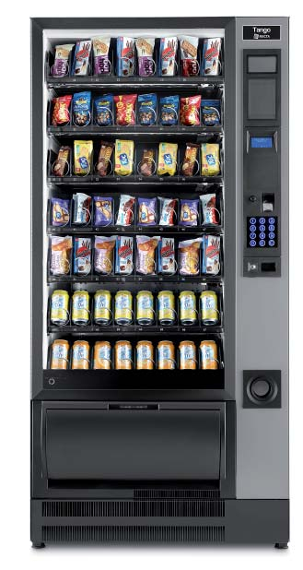
Algoritmos- Máquina expendedora
Actividad inicial - Maquina expendedora
Identifica entradas, reglas, salidas y posibles errores de una máquina que vende productos y devuelve un cambio
Programación · 1.º DAM · Tema 1
03
Notes:
Insistir en que el código es la última representación, no el primer paso.
[Sources]
- Tema_1_Fundamentos_de_la_Programacion.pdf, pp. 3, material docente aportado por el usuario.
[/Sources]

Slide 10
UNA MISMA SITUACIÓN, TRES NIVELES
Actividad inicial - Maquina expendedora - Solución
Posibles errores-
El código del producto no existe
El producto está agotado
El dinero introducido no es válido
El importe es insuficiente
La maquina no dispone de cambio
El usuario cancela la operación
Se produce un fallo al entregar el producto
El dinero se atasca y no puede devolverse
Entradas - Código del producto
Precio del producto, Dinero introducido
Stock disponible, Monedas disponibles para devolver el cambio
Reglas El usuario selecciona el producto
La maquina comprueba si existe
Comprueba que quedan unidades
Muestra el precio
El usuario introduce el dinero
La maquina comprueba si el dinero es válido y suficiente
Si es suficiente entrega el producto
Calcula el cambio
Reduce el stock en x unidades
Si no hay dinero suficiente, informa de cuanto falta
Si no puede devolver el cambio, cancela la operación y devuelve el dinero
Si no existe el producto, informa.
Visualización final:
Entrada: Coca Cola
Coste = 1.50 €
Dinero introducido = 2 €
Comprobación: EL producto existe y el dinero es suficiente
Cálculo = 2 - 1.50 = 0.50 €
Sálida: Entrega la coca cola y 50 centimos
Actualización: El stock disminuye en 1 unidad
Salidas- Producto seleccionado
Cambio correspondiente
Precio del producto
Cantidad que falta por introducir
Mensaje de operacion realizada
Mensaje de error
Devolución del dinero si la compra se cancela
Programación · 1.º DAM · Tema 1
03
Notes:
Insistir en que el código es la última representación, no el primer paso.
[Sources]
- Tema_1_Fundamentos_de_la_Programacion.pdf, pp. 3, material docente aportado por el usuario.
[/Sources]

Slide 11
CÓMO HABLAMOS CON LA MÁQUINA
Cuanto más alto el nivel, más pensamos en el problema
La traducción acerca nuestra intención al procesador.
ALTO NIVEL
tipos, variables y estructuras legibles · Java , Python, C, C++
ENSAMBLADOR
instrucciones muy próximas al hardware MOV AX [0100h] Carga un numero en el registro AX
LENGUAJE MÁQUINA
bits e instrucciones del procesador , Binario 1-0
productividad y portabilidad
Programación · 1.º DAM · Tema 1
05
Notes:
Comparar con pedir un cafe: una frase humana contiene muchas instrucciones fisicas implicitas.
[Sources]
- Tema_1_Fundamentos_de_la_Programacion.pdf, pp. 3, material docente aportado por el usuario.
[/Sources]

Slide 12
CASO JAVA
Compiladores, intérpretes y máquinas virtuales
Un traductor convierte el código fuente a una representación que la máquina pueda ejecutar. La
compilación traduce el programa antes de ejecutarlo; la interpretación procesa instrucciones durante
la ejecución. Muchos entornos modernos combinan ambos enfoques.
CÓDIGO FUENTE
COMPILADOR
BYTECODE
JVM - MÁQUINA VIRTUAL
Compra.java
javac
Compra.class
Ejecuta
La JVM carga y comprueba el bytecode, y después lo ejecuta adaptándolo al sistema en el que está instalada.
lo escribes tú
Revisa el código y lo traduce antes
código intermedio
Detecta errores pronto + mantiene la portabilidad
Programación · 1.º DAM · Tema 1
06
Notes:
Recorrer la cadena de izquierda a derecha y preguntar en qué punto aparecería un error de sintaxis.
[Sources]
- Tema_1_Fundamentos_de_la_Programacion.pdf, pp. 3-4, material docente aportado por el usuario.
[/Sources]

Slide 13
FORMAS DE PENSAR
Un paradigma organiza el razonamiento y el código
Durante los primeros temas trabajaremos sobre todo con programación estructurada.
01
Imperativo
indica cambios paso a paso
02
Estructurado
secuencia · selección · repetición
03
Funcional
combina funciones y evita cambios innecesarios
04
Orientado a objetos
objetos con responsabilidades que colaboran
Foco inicial: pensar con orden y controlar el flujo
Programación · 1.º DAM · Tema 1
07
Notes:
No profundizar aun en objetos: usar esta diapositiva solo para situar el mapa del curso.
[Sources]
- Tema_1_Fundamentos_de_la_Programacion.pdf, pp. 4, material docente aportado por el usuario.
[/Sources]

Slide 14
FORMAS DE PENSAR
Un paradigma organiza el razonamiento y el código
Durante los primeros temas trabajaremos sobre todo con programación estructurada.
01
Imperativo
indica cambios paso a paso
Indicamos qué acciones se realizan y en qué orden , cada acción cambia el estado de la situación
Coger una taza
Añadir café
Calentar leche
Añadir la leche
Añadir azúcar
Remover
Programación · 1.º DAM · Tema 1
07
Notes:
No profundizar aun en objetos: usar esta diapositiva solo para situar el mapa del curso.
[Sources]
- Tema_1_Fundamentos_de_la_Programacion.pdf, pp. 4, material docente aportado por el usuario.
[/Sources]

Slide 15
FORMAS DE PENSAR
Un paradigma organiza el razonamiento y el código
Durante los primeros temas trabajaremos sobre todo con programación estructurada.
02
Estructurado
secuencia · selección · repetición
Se ejecutan en un orden
Ejemplo: Sacar dinero del banco
Introducir tarjeta -> Introducir PIN -> Elegir cantidad -> Recoger dinero
Se toma una decisión
SI el PIN es correcto
Permitir continuar
SI NO
Mostrar un error
MIENTRAS el PIN sea incorrecto y queden intentos
Volver a pedir el PIN
Programación · 1.º DAM · Tema 1
07
Notes:
No profundizar aun en objetos: usar esta diapositiva solo para situar el mapa del curso.
[Sources]
- Tema_1_Fundamentos_de_la_Programacion.pdf, pp. 4, material docente aportado por el usuario.
[/Sources]

Slide 16
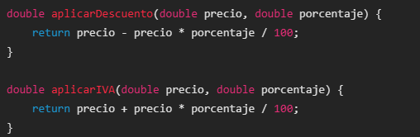
FORMAS DE PENSAR
Un paradigma organiza el razonamiento y el código
Durante los primeros temas trabajaremos sobre todo con programación estructurada.
03
Funcional
combina funciones y evita cambios innecesarios
Establecer nuestras estructuras en distintas partes
Organizamos por partes
Evitamos que todo esté en el mismo sitio
Si queremos calcular un precio, podemos tener distintas funciones que alteren el resultado sin perder información
Funcional dividimos el problema en funciones que reciben datos y producen resultados.
Programación · 1.º DAM · Tema 1
07
Notes:
No profundizar aun en objetos: usar esta diapositiva solo para situar el mapa del curso.
[Sources]
- Tema_1_Fundamentos_de_la_Programacion.pdf, pp. 4, material docente aportado por el usuario.
[/Sources]

Slide 17
FORMAS DE PENSAR
Un paradigma organiza el razonamiento y el código
Durante los primeros temas trabajaremos sobre todo con programación estructurada.
04
Orientado a objetos
objetos con responsabilidades que colaboran
En orientación a objetos distribuimos las responsabilidades entre objetos que tienen datos y comportamientos
En un restaurante podríamos tener: Cliente , Camarero , Pedido,Cocinero
Cliente solicita comida
↓
Camarero crea un Pedido
↓
Cocinero prepara el Pedido
↓
Camarero entrega el Pedido
↓
Cliente paga el total
Programación · 1.º DAM · Tema 1
07
Notes:
No profundizar aun en objetos: usar esta diapositiva solo para situar el mapa del curso.
[Sources]
- Tema_1_Fundamentos_de_la_Programacion.pdf, pp. 4, material docente aportado por el usuario.
[/Sources]

Slide 18
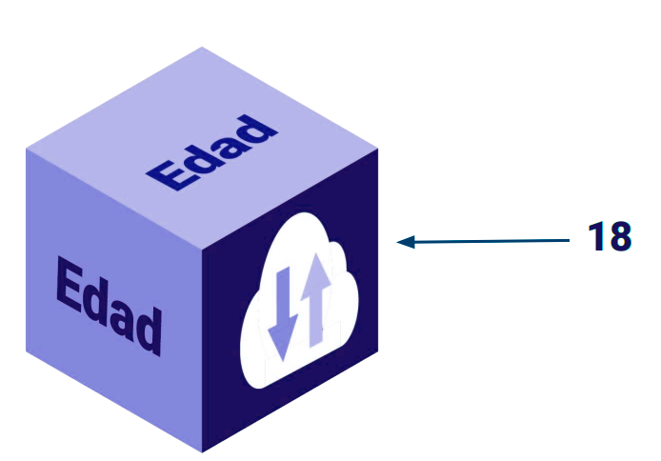
Variables
Variables - Definición
¿Qué es una variable?
Una variable es un espacio identificado con un nombre que un programa utiliza para guardar un dato y poder consultarlo, utilizarlo o modificarlo durante su ejecución.
Podemos imaginarla como una caja con una etiqueta:
La etiqueta permite localizar esta variable, en lugar de recordar dónde está guardado un archivo, el programa lo identifica con su etiqueta
Ejemplo: edad <- 17
Sabremos que la variable edad será 17
Programación · 1.º DAM · Tema 1
08
Notes:
Leer el ejemplo en voz alta. Si no se entiende al escucharlo, tampoco esta listo para programarse.
[Sources]
- Tema_1_Fundamentos_de_la_Programacion.pdf, pp. 4, material docente aportado por el usuario.
[/Sources]

Slide 19
Variables
Variables - Partes
1- Todas las variables tienen un -> Nombre , asignado acorde el contexto.
Es el identificador que empleamos para referirnos a la variable.
edad
nombreUsuario
2- Tipo ( Texto, Número, Boolean…)
El tipo indica qué clase de dato puede guardar la variable y qué operaciones podemos realizar con él.
3- Valor
Todas las variables contendrán un valor.
Programación · 1.º DAM · Tema 1
08
Notes:
Leer el ejemplo en voz alta. Si no se entiende al escucharlo, tampoco esta listo para programarse.
[Sources]
- Tema_1_Fundamentos_de_la_Programacion.pdf, pp. 4, material docente aportado por el usuario.
[/Sources]

Slide 20
Variables
Variables - ¿Para qué se usan?
Todas las variables se utilizan para que un programa trabaje con datos que no conocemos cuándo escribimos un algoritmo.
Permiten que los programas sean:
Interactivos
Reutilizables
Capaces de calcular
Capaces de tomar decisiones
Capaces de recordar información temporalmente
Capacidad de adaptarse
Programación · 1.º DAM · Tema 1
08
Notes:
Leer el ejemplo en voz alta. Si no se entiende al escucharlo, tampoco esta listo para programarse.
[Sources]
- Tema_1_Fundamentos_de_la_Programacion.pdf, pp. 4, material docente aportado por el usuario.
[/Sources]

Slide 21
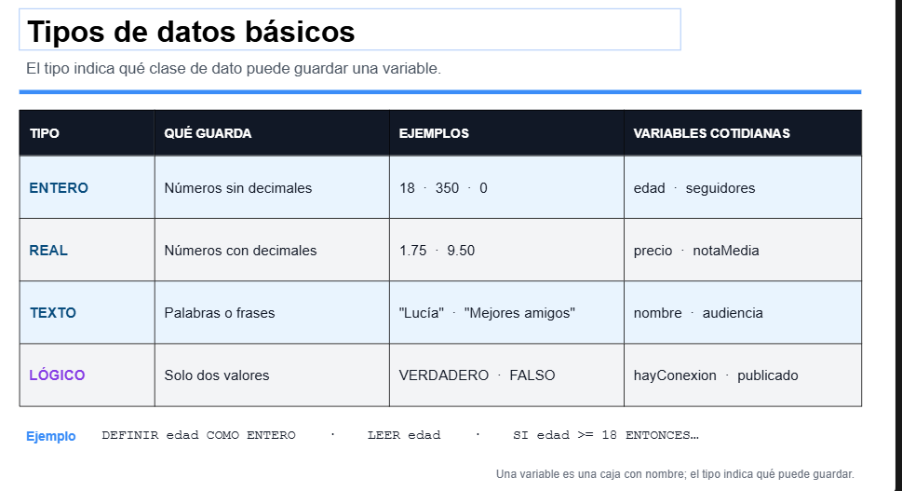
Variables
Variables - Tipos de datos
Programación · 1.º DAM · Tema 1
08
Notes:
Leer el ejemplo en voz alta. Si no se entiende al escucharlo, tampoco esta listo para programarse.
[Sources]
- Tema_1_Fundamentos_de_la_Programacion.pdf, pp. 4, material docente aportado por el usuario.
[/Sources]

Slide 22
Pseudocódigo
El pseudocódigo
Definición
El pseudocódigo es una forma de describir un algoritmo mediante instrucciones sencillas y ordenadas, sin utilizar sintaxis de un lenguaje de programación concreto
Sirve como paso intermedio entre el problema y el programa.
Permite
Organizar la solución paso a paso.
Representar decisiones y repeticiones.
Comprender la lógica antes de programar.
Trabajar sin depender Java u otro lenguaje.
No se ejecuta, se utiliza para pensar, explicar y diseñar la solución.
Programación · 1.º DAM · Tema 1
08
Notes:
Leer el ejemplo en voz alta. Si no se entiende al escucharlo, tampoco esta listo para programarse.
[Sources]
- Tema_1_Fundamentos_de_la_Programacion.pdf, pp. 4, material docente aportado por el usuario.
[/Sources]

Slide 23
Pseudocódigo
Empecemos a programar
Ejemplo cotidiano: calcular el total de una compra con varias unidades.
Tres reglas que mejoran cualquier pseudocódigo
INICIO
LEER precio
LEER unidades
subtotal <- precio * unidades
total <- subtotal * 1.21
ESCRIBIR total
FIN
1
Verbos claros
LEER, CALCULAR, ESCRIBIR
2
Una acción por línea
cada paso se puede comprobar
3
Indentación
hace visible la estructura
Programación · 1.º DAM · Tema 1
08
Notes:
Leer el ejemplo en voz alta. Si no se entiende al escucharlo, tampoco esta listo para programarse.
[Sources]
- Tema_1_Fundamentos_de_la_Programacion.pdf, pp. 4, material docente aportado por el usuario.
[/Sources]

Slide 24
Pseudocódigo
Pseudocódigo - INICIO - FIN
Todo algoritmo debe indicar dónde comienza y termina.
INICIO
instrucciones
FIN
INICIO
ESCRIBIR "Hola"
FIN
Ejemplo
Programación · 1.º DAM · Tema 1
08
Notes:
Leer el ejemplo en voz alta. Si no se entiende al escucharlo, tampoco esta listo para programarse.
[Sources]
- Tema_1_Fundamentos_de_la_Programacion.pdf, pp. 4, material docente aportado por el usuario.
[/Sources]

Slide 25
Pseudocódigo
Pseudocódigo - Mostrar información ESCRIBIR
Escribir - Muestras información
ESCRIBIR "Texto"
ESCRIBIR variable
ESCRIBIR "Resultado: ", variable
Se lee de derecha a izquierda
ESCRIBIR "Historia publicada"
ESCRIBIR "Audiencia: ", audiencia
Ejemplo
Programación · 1.º DAM · Tema 1
08
Notes:
Leer el ejemplo en voz alta. Si no se entiende al escucharlo, tampoco esta listo para programarse.
[Sources]
- Tema_1_Fundamentos_de_la_Programacion.pdf, pp. 4, material docente aportado por el usuario.
[/Sources]

Slide 26
Pseudocódigo
Pseudocódigo - Leer información LEER
Leer- para guardar información escrita de ESCRIBIR
LEER variable
Ejemplo
ESCRIBIR "Introduce tu nombre:"
LEER nombre
Después de LEER - establecemos el nombre que queramos para guardar
Puede ser cualquiera que queramos.
Leer apellido , apodo, a, b,
Programación · 1.º DAM · Tema 1
08
Notes:
Leer el ejemplo en voz alta. Si no se entiende al escucharlo, tampoco esta listo para programarse.
[Sources]
- Tema_1_Fundamentos_de_la_Programacion.pdf, pp. 4, material docente aportado por el usuario.
[/Sources]

Slide 27
Pseudocódigo
Pseudocódigo - Asignar un valor ←
Establecer un valor a una variable
variable ← valor
Ejemplo
edad ← 18
contador ← 0
audiencia ← "Mejores amigos"
total ← precio + gastos
Se lee de derecha a izquierda
Programación · 1.º DAM · Tema 1
08
Notes:
Leer el ejemplo en voz alta. Si no se entiende al escucharlo, tampoco esta listo para programarse.
[Sources]
- Tema_1_Fundamentos_de_la_Programacion.pdf, pp. 4, material docente aportado por el usuario.
[/Sources]

Slide 28
Pseudocódigo
Pseudocódigo - Decisión Simple SI - Entonces
Condiciones si pasa algo - entonces
SI condición ENTONCES
instrucciones
FIN SI
SI quiereTexto = VERDADERO ENTONCES
ESCRIBIR "Introduce el texto:"
LEER texto
FIN SI
Ejemplo
Programación · 1.º DAM · Tema 1
08
Notes:
Leer el ejemplo en voz alta. Si no se entiende al escucharlo, tampoco esta listo para programarse.
[Sources]
- Tema_1_Fundamentos_de_la_Programacion.pdf, pp. 4, material docente aportado por el usuario.
[/Sources]

Slide 29
Pseudocódigo
Pseudocódigo - Decisión con dos caminos : Si … Si no
Si pasa algo , y si no pasa eso entonces
SI condición ENTONCES
instrucciones
SI NO
otras instrucciones
FIN SI
SI existeArchivo = VERDADERO ENTONCES
ESCRIBIR "Archivo seleccionado correctamente "
SI NO
ESCRIBIR "El archivo seleccionado no es correcto"
FIN SI
Ejemplo
Programación · 1.º DAM · Tema 1
08
Notes:
Leer el ejemplo en voz alta. Si no se entiende al escucharlo, tampoco esta listo para programarse.
[Sources]
- Tema_1_Fundamentos_de_la_Programacion.pdf, pp. 4, material docente aportado por el usuario.
[/Sources]

Slide 30
Pseudocódigo
Pseudocódigo - Repetición MIENTRAS - HACER
Mientras algo pase - repetir
MIENTRAS condición HACER
instrucciones
FIN MIENTRAS
MIENTRAS intentos < 3 HACER
ESCRIBIR "Vuelve a intentarlo"
intentos ← intentos + 1
FIN MIENTRAS
Ejemplo
Programación · 1.º DAM · Tema 1
08
Notes:
Leer el ejemplo en voz alta. Si no se entiende al escucharlo, tampoco esta listo para programarse.
[Sources]
- Tema_1_Fundamentos_de_la_Programacion.pdf, pp. 4, material docente aportado por el usuario.
[/Sources]

Slide 31
Pseudocódigo
Pseudocódigo - Repetición REPETIR
Repetir Hasta que pase algo
REPETIR
instrucciones
HASTA QUE condición
REPETIR
ESCRIBIR "Elige 1 o 2:"
LEER opcion
HASTA QUE opcion = 1 O opcion = 2
Ejemplo
Programación · 1.º DAM · Tema 1
08
Notes:
Leer el ejemplo en voz alta. Si no se entiende al escucharlo, tampoco esta listo para programarse.
[Sources]
- Tema_1_Fundamentos_de_la_Programacion.pdf, pp. 4, material docente aportado por el usuario.
[/Sources]

Slide 32
Pseudocódigo
Pseudocódigo - Operadores básicos
Nuestros operadores
= Igual que
<> Distinto de
> Mayor que
< Menor que
>= Mayor o igual que
<= Menor o igual que
SI edad >= 18 ENTONCES
ESCRIBIR "Eres mayor de edad"
FIN SI
Ejemplo
Programación · 1.º DAM · Tema 1
08
Notes:
Leer el ejemplo en voz alta. Si no se entiende al escucharlo, tampoco esta listo para programarse.
[Sources]
- Tema_1_Fundamentos_de_la_Programacion.pdf, pp. 4, material docente aportado por el usuario.
[/Sources]

Slide 33

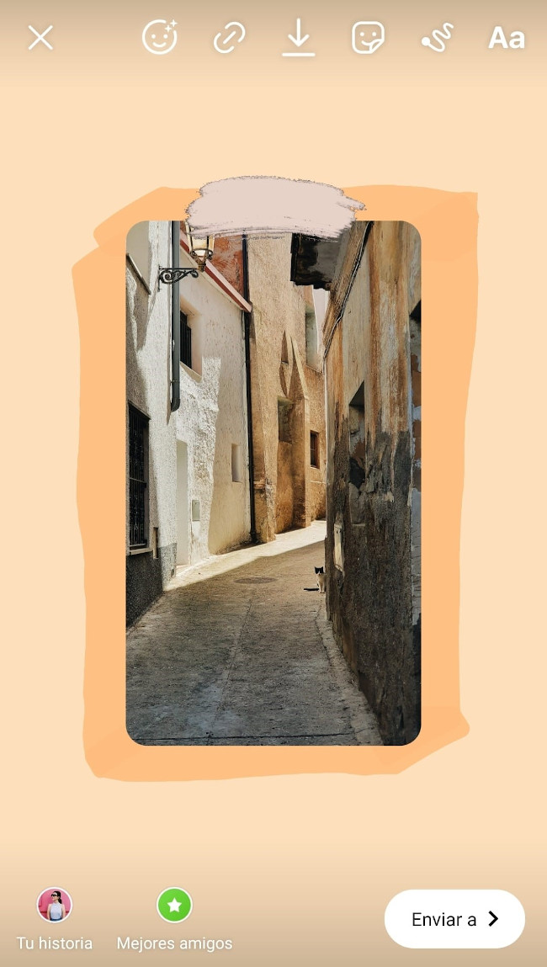
PRÁCTICA GUIADA
Publicar una historia en Instagram
Objetivo: Diseñar un algoritmo que simule la publicación de una historia. El usuario debe seleccionar una foto o vídeo, decidir si quiere añadir texto, elegir quién puede verla y confirmar su publicación.
La aplicación que se ha seleccionado un archivo, si quieres añadir texto, música…
Programación · 1.º DAM · Tema 1
09
Notes:
Resolver primero con números y después traducir cada operación a pseudocódigo.
[Sources]
- Tema_1_Fundamentos_de_la_Programacion.pdf, pp. 4, material docente aportado por el usuario.
[/Sources]

Slide 34
PRÁCTICA GUIADA
Publicar una historia en Instagram
01
Identificamos nuestras entradas y salidas
Entradas
Foto o vídeo seleccionado.
Decisión de añadir texto.
Texto introducido.
Música elegida
Confirmación de publicación.
Salidas
Vista previa de la historia.
Mensaje de publicación correcta.
Mensajes de error.
Mensaje de cancelación.
Programación · 1.º DAM · Tema 1
09
Notes:
Resolver primero con números y después traducir cada operación a pseudocódigo.
[Sources]
- Tema_1_Fundamentos_de_la_Programacion.pdf, pp. 4, material docente aportado por el usuario.
[/Sources]

Slide 35
PRÁCTICA GUIADA
Publicar una historia en Instagram
02
Nuestra primera secuencia de como funciona.
INICIO
Seleccionar foto o vídeo
Editar historia
Elegir audiencia
Mostrar vista previa
Confirmar publicación
Publicar historia
FIN
Si todo funcionase correctamente, ¿qué pasos seguiríamos?
Programación · 1.º DAM · Tema 1
09
Notes:
Resolver primero con números y después traducir cada operación a pseudocódigo.
[Sources]
- Tema_1_Fundamentos_de_la_Programacion.pdf, pp. 4, material docente aportado por el usuario.
[/Sources]

Slide 36
PRÁCTICA GUIADA
Publicar una historia en Instagram
03
Hacer nuestra comprobaciones
SI quiereTexto = VERDADERO ENTONCES
REPETIR
ESCRIBIR "Escribe el texto:"
LEER texto
SI texto = "" ENTONCES
ESCRIBIR "El texto no puede estar vacío"
FIN SI
HASTA QUE texto <> ""
FIN SI
SI archivoSeleccionado = FALSO
ENTONCES
ESCRIBIR "Debes seleccionar una foto o un vídeo"
SI NO
ESCRIBIR "Archivo seleccionado correctamente"
FIN SI
Programación · 1.º DAM · Tema 1
09
Notes:
Resolver primero con números y después traducir cada operación a pseudocódigo.
[Sources]
- Tema_1_Fundamentos_de_la_Programacion.pdf, pp. 4, material docente aportado por el usuario.
[/Sources]

Slide 37
PRÁCTICA GUIADA
Publicar una historia en Instagram
03
Hacer nuestra comprobaciones
ESCRIBIR "Elige quién puede ver la historia:"
ESCRIBIR "1. Todos tus seguidores"
ESCRIBIR "2. Mejores amigos"
LEER opcion
SI opcion = 1 ENTONCES
audiencia ← "Seguidores"
SI NO
SI opcion = 2 ENTONCES
audiencia ← "Mejores amigos"
SI NO
ESCRIBIR "Opción no válida"
FIN SI
FIN SI
REPETIR
ESCRIBIR "1. Seguidores"
ESCRIBIR "2. Mejores amigos"
LEER opcion
HASTA QUE opcion = 1 O opcion = 2
Programación · 1.º DAM · Tema 1
09
Notes:
Resolver primero con números y después traducir cada operación a pseudocódigo.
[Sources]
- Tema_1_Fundamentos_de_la_Programacion.pdf, pp. 4, material docente aportado por el usuario.
[/Sources]

Slide 38
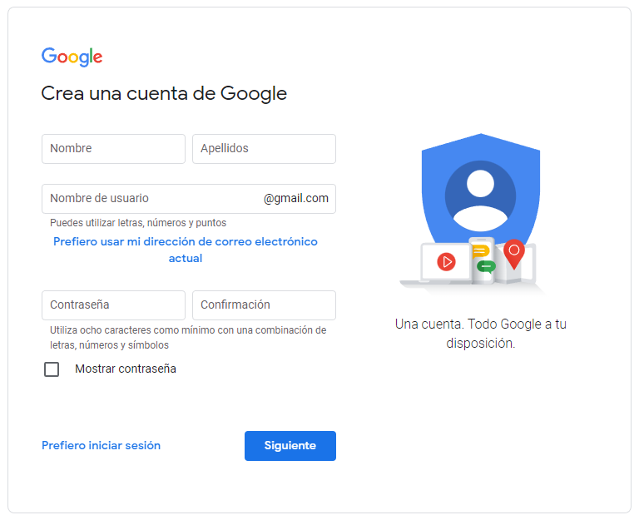
PRÁCTICA
Crear una cuenta en una app
Diseñar en grupos en pseudocódigo el proceso para crear una cuenta en una aplicación ficticia para jóvenes.
El algoritmo debe:
Pedir un nombre de usuario y repetir la pregunta si se deja vacío.
Pedir la edad. La aplicación solo permite registrarse a partir de los 16 años.
Si cumple la edad, permite elegir entre perfil público o privado.
Preguntar si desea activar las notificaciones
Pedir confirmación antes de crear la cuenta
Mostrar si la cuenta se ha creado, se ha cancelado o no se cumple con la edad mínima
Requisitos
INICIO y FIN
Variables con sus tipos
LEER, ESCRIBIR
Al menos una estructura SI.. SI NO
Al menos una estructura REPETIR HASTA QUE
Entrega: Un txt o documento de google con los nombres de los miembros y su DNI
Programación · 1.º DAM · Tema 1
09
Notes:
Resolver primero con números y después traducir cada operación a pseudocódigo.
[Sources]
- Tema_1_Fundamentos_de_la_Programacion.pdf, pp. 4, material docente aportado por el usuario.
[/Sources]

Slide 39
CUANDO HAY DECISIONES
Un diagrama de flujo hace visibles los caminos
Ejemplo: validar un viaje en tranvía con una tarjeta de transporte.
SÍ
Leer tarjeta
¿Saldo >= tarifa?
Autorizar viaje
INICIO
NO
Mostrar aviso
FIN
Óvalo: inicio/fin · Rectángulo: proceso · Rombo: decisión · Flechas: flujo
Programación · 1.º DAM · Tema 1
10
Notes:
Pedir que recorran ambos caminos y que detecten que falta descontar la tarifa en el camino SI.
[Sources]
- Tema_1_Fundamentos_de_la_Programacion.pdf, pp. 5, material docente aportado por el usuario.
[/Sources]

Slide 40
TRABAJAR COMO PROFESIONAL
Programar es un ciclo de mejora, no una línea recta
Ejemplo: añadir un descuento de estudiante a una aplicación de cafetería.
1
2
3
4
5
Analizar
Diseñar
Implementar
Verificar
Mejorar
reglas y límites
pasos pequeños
traducir a Java
comparar resultados
simplificar y documentar
Si una prueba falla, vuelves a analizar o diseñar
Programación · 1.º DAM · Tema 1
11
Notes:
Enfatizar la realimentacion: una prueba fallida aporta informacion al siguiente intento.
[Sources]
- Tema_1_Fundamentos_de_la_Programacion.pdf, pp. 5, material docente aportado por el usuario.
[/Sources]

Slide 41
TRES FAMILIAS DE ERRORES
El momento del fallo te da la primera pista
No todos los errores se buscan de la misma manera.
ANTES
DURANTE
DESPUÉS
Sintaxis / compilacion
Ejecución
Lógico
Falta un ;
Dividir entre 0
El total sale mal
Lee el primer mensaje
Reproduce el caso
Traza los valores
Diagnosticar primero. Cambiar despues.
Programación · 1.º DAM · Tema 1
13
Notes:
Mostrar tres errores reales breves en el IDE si se dispone de tiempo.
[Sources]
- Tema_1_Fundamentos_de_la_Programacion.pdf, pp. 6, material docente aportado por el usuario.
[/Sources]

Slide 42
DEPURAR CON MÉTODO
Depurar no es adivinar: es reducir la incertidumbre
Ejemplo: el programa calcula 36 € cuando esperabas 30 €.
1
Formula una hipótesis
¿Se ha aplicado dos veces el descuento?
TRAZA
precio 40,00
descuento 0,25
subtotal 30,00
IVA 6,30
total 36,30
2
Observa valores
precio = 40; descuento = 0,25; total = 36
3
Haz un cambio pequeño
corrige una única expresión
¿El IVA debía calcularse?
4
Vuelve a comprobar
repite el mismo caso y añade otro
Programación · 1.º DAM · Tema 1
14
Notes:
La cifra es deliberadamente discutible: pedir que aclaren requisitos antes de tocar el código.
[Sources]
- Tema_1_Fundamentos_de_la_Programacion.pdf, pp. 6, material docente aportado por el usuario.
[/Sources]

Slide 43
RETO FINAL
Diseña un programa para analizar 10 trayectos
Lee diez tiempos de viaje, calcula la media y muestra el mayor.
1
2
3
EXPLICA
por qué
tu solución
funciona
Pseudocódigo
Casos de prueba
Errores posibles
entrada, bucle, acumulador y máximo
normal, límite e inválido
sintaxis, ejecución y lógica
Primero diseña. Después programa.
Programación · 1.º DAM · Tema 1
15
Notes:
Usar como tarea individual o en parejas. Pedir una breve defensa oral de las decisiones.
[Sources]
- Tema_1_Fundamentos_de_la_Programacion.pdf, pp. 7, material docente aportado por el usuario.
[/Sources]

Slide 44
SALIDA DEL TEMA
Si puedes explicar el camino, ya estás programando
Completa mentalmente esta cadena antes de abrir el IDE.
PROBLEMA
ALGORITMO
PROGRAMA
PRUEBA
entiendo la necesidad
ordeno los pasos
lo expreso en Java
compruebo y mejoro
Ticket de salida: escribe una entrada, una regla y una salida de una app que uses hoy
Programación · 1.º DAM · Tema 1
16
Notes:
Cerrar recogiendo tres respuestas del ticket de salida y conectarlas con el siguiente tema.
[Sources]
- Tema_1_Fundamentos_de_la_Programacion.pdf, pp. 7, material docente aportado por el usuario.
[/Sources]

